Slide 1

DERS No 2
15 kVA

Slide 2
EĞİTİMİN İÇERİĞİ
Elektriksel Tanımlar-Terimler
Temel Elektriksel Formüller
Kısaltmalar, anlamları ve sembolleri
KKTC’deki Dağıtım Sisteminde Gerilimler ve Topraklama Sistemleri

Slide 3
ULUSLARARASI ÖLÇÜM BİRİM SİSTEMİ
SI Temel Birimleri
Büyüklük
SI Birimi
İsim
Sembol
Uzunluk
metre
m
Kütle
kilogram
kg
Zaman
saniye
s
Elektrik Akımı Şiddeti
amper
A
Termodinamik Sıcaklık
kelvin
K
Madde Miktarı
mol
mol
Işık Şiddeti
kandela
cd
SI Yardımcı Birimler
Düzlem Açı
radyan
rad
Katı Açı
steradyan
sr

Slide 4
Türetilmiş Birimler
Büyüklük
İsim
Sembol
Kuvvet
newton
N(m.kg/s²)
Basinç
pascal
Pa(N/m²)
Enerji
joule
J(N.m)
Güç
watt
W(J/s)
Elektrik Yükü
coulomb
C(s.A)
Gerilim
volt
V(W/A)
Kapasite
farad
F(C/V)
Direnç
ohm
Ω (V/A)
İletkenlik
siemens
S(A/V)
Aydınlatma Şiddeti
lux
lx(cd.sr/m²)

Slide 5
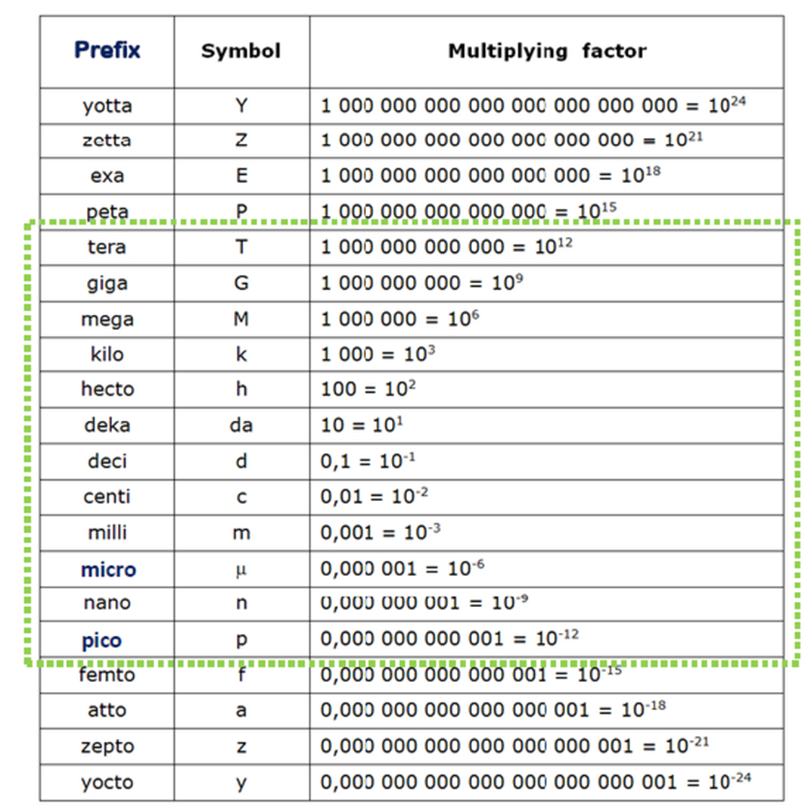
Notes:
Birinci, ikinci veya üçüncü taraf denetimi olup olmadığına bakmaksızın tüm denetimlerde gerçek bulguların karşılaştırılabilecekleri bir şeyler olmalıdır. Bir proses veya faaliyet her hangi bir kriter bulunmadan denetlenemez.

Slide 6
TEMEL TERİMLER
Direnç: Devreye uygulanan gerilim ve akım bir uçtan diğer uca ulaşıncaya kadar izlediği yolda birtakım zorluklarla karşılaşır. Bu zorluklar elektronların geçişini etkileyen veya geciktiren kuvvetlerdir. İşte bu kuvvetlere Direnç denir. Elektrik direncinin sembolü R, birimi Ω (ohm) harfi ile gösterilir.
İletkenlerde sıcaklık arttıkca direnç de artmaktadır.
Akım: İletken bir cismin kesitinden geçen serbest elektron miktarıdır. Elektrik akım şiddet birimine Amper denir. Sembolü A’dır.
Voltaj: Serbest elektronları hareket ettirerek devreden elektrik akımının akmasına sebep olan kuvvete Voltaj denir. Voltaj birimi Volt’tur. Sembolü V’dir.

Slide 7
TEMEL TERİMLER
Seri Devre: Seri devrede elektrik yükünün akabileceği bir tek yol vardır. Dirençler arka arkaya bağlanmıştır. Seri bağlantıda devrenin toplam direnci, seri bağlanan dirençlerin toplamına eşittir.
Paralel Devre: Paralel devrede yükün akabileceği birden fazla yol vardır. Birden fazla direncin uçlarına ayni gerilim uygulanmaktadır. Paralel bağlantı, dirençlerinin birer uçlarının birbirleri ile birleştirilmesinden meydana gelmektedir. Paralel devreye devreye eklenen dirençler arttıkca eşdeğer direnç azalır.

Slide 8
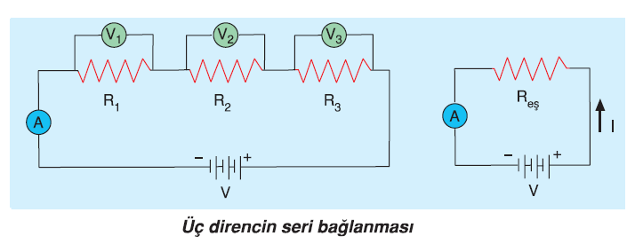
Seri Devre
I = l1 = l2 = I3
V = V1+ V2+ V3 (2. Kirchoff Yasası)
Reş = R1 + R2 + R3
Voltmetre devreye paralel.
Ampermetre seri bağlanmaktadır.

Slide 9
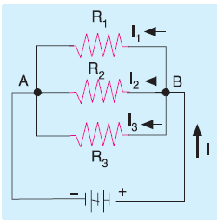
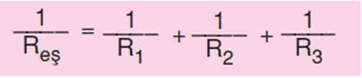
Paralel Devre
I = I1 + I2 + I3 (1. Kirchoff Yasası)
V = V1 = V2 = V3

Slide 10
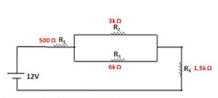
Çalışma
Her bir direncin üzerinden geçen akım ve gerilimleri hesaplayınız.

Slide 11
Doğru Akım / Gerilim ve Alternatif Akım / Gerilim ( AC / DC )
Doğru Akım / Gerilim (DC) : Doğru akımın kısa tanımı "Zamana bağlı olarak yönü ve şiddeti değişmeyen akıma doğru akım denir." seklindedir.
Alternatif Akım (AC) : Alternatifin kelime anlamı "Degişken" dir. Alternatif akımın kısa tanımı ise "Zamana baglı olarak yönü ve siddeti degişen akıma alternatif akım denir." şeklindedir. Alternatif akım veya gerilim zaman içerisinde ortalaması ‘0’ olan akım veya gerilimdir.

Slide 12
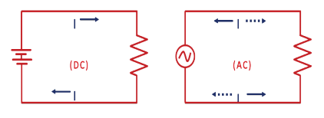
AC-DC Gerilim
Zaman içerisinde yönü ve şiddeti belli bir düzen içerisinde değişen akıma alternatif akım denir. En bilinen A.C dalga biçimi sinüs dalgasıdır.
D.C. gerilim kaynağı bulunan devrede akım üretecin “+” kutbundan “-” kutbuna doğru direnç üzerinden geçerek ulaşır. A.C gerilim kaynağı bulunan devrede ise kaynağın sabit bir “+” ya da “-” kutbu yoktur. Kutuplar sürekli değiştiği için her kutup değişiminde direnç üzerinden geçen akımın da yönü değişecektir. Bu şekilde zamana göre yönü ve şiddeti değişen akıma alternatif akım denir.

Slide 13
Genlik, Frekans, Periyot
Periyot: Gerilim değerinin sıfırdan başlayarak pozitif maksimum değere çıkması, buradan tekrar düşerek sıfıra inmesi, ardından negatif maksimum değere ulaşması ve artarak tekrar sıfıra çıkması sonunda geçen zamana denir. Periyot, T harfi ile gösterilir. Birimi saniye’dir.
Frekans: Bir saniyede oluşan periyot sayısına denir. Frekans, f ile gösterilir. Frekansın birimi Hertz (Hz)’dir. Şebekelerimizde kullandığımızı alternatif akımın frekansı 50 Hz’dir. Frekans ile periyot arasındaki ilişki, aşağıdaki gibi ifade edilebilir:
F = 1 / T

Slide 14
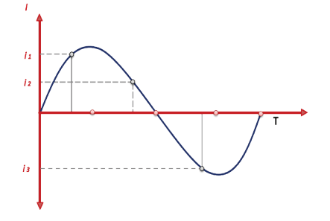
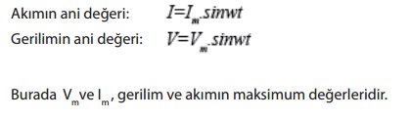
Alternatif Akım Değerleri
Ani değer: Sinüs şekline sahip ve şiddeti sürekli değişen alternatif akım ya da gerilimin herhangi bir t anındaki genlik değerine ani değer denir. Ani değerler küçük harflerle gösterilir. Ani gerilim “ v ” ile ani akım ise “i ” ile gösterilir. Ani değerler şu şekilde ifade edilir:

Slide 15
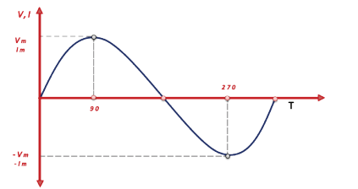
Alternatif Akım Değerleri
Maksimum değer: Alternatif akım ya da gerilimin ani değerlerinin en büyüğüdür. Gerilimin maksimum değeri Vm , akımın maksimum değeri Im ile gösterilir. Sinüs dalga şekline sahip alternatif akım ya da gerilim, pozitif maksimum değerini (+Vm,+Im) 90° ya da π/2’de, negatif maksimum değerini; (-Vm,-Im) ise 270° ya da 3π/2’de alır.

Slide 16
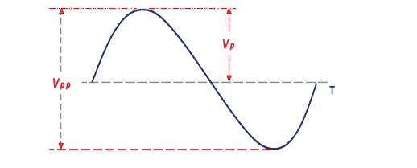
Alternatif Akım Değerleri
Tepeden Tepeye Gerilim: Sinüs dalgasında pozitif ve negatif maksimum değerler arasındaki genlik değerine tepeden tepeye gerilim denir ve Vpp ( pp, İngilizce peak to peak –pik tu pik diye okunur teriminin kısaltmasıdır) olarak isimlendirilir . Pozitif maksimum değer +Vp, negatif maksimum değer de -Vp olarak da isimlendirilir.

Slide 17
Alternatif Akım Değerleri
Etkin değer: A.C’nin bir alıcı üzerinde yaptığı işe eşit iş yapan D.C karşılığıdır. Örnek olarak belirli bir zaman aralığında bir ısıtıcıya verilen alternatif akımın sağladığı ısı miktarını elde etmek için aynı ısıtıcıya aynı sürede uygulanan doğru akımın değeri alternatif akımın etkin değeridir. Etkin gerilim V ya da Veff (Ve) ile ve etkin akım değeri ise I ya da Ieff (Ie) ile gösterilir. Alternatif akım veya gerilim değeri söylenirken aksi belirtilmediyse söylenen değer etkin değeri ifade eder.
RMS=Karesel ortalama değer (root mean square) anlamına gelir ve etkin değer, efektif değer olarak da isimlendirilir. Örneğin, şebeke gerilimi 240V denildiğinde bu değer şebeke geriliminin etkin değeridir. Sinüs dalgasının etkin değeri aşağıdaki gibi hesaplanır:
Veff=0,707 Vm Ieff=0,707Im

Slide 18
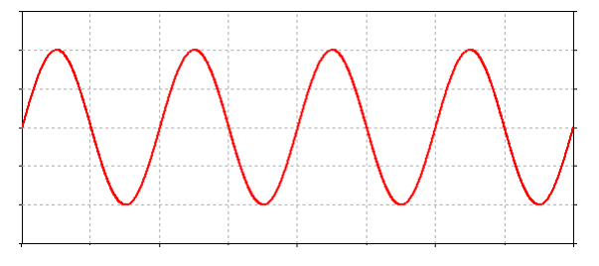
Çalışma
Aşağıda verilen sinüs işaretinin efektif değerini hesaplayınız. (VOLT/DIV=100V).

Slide 19
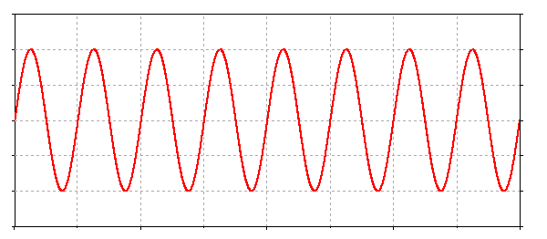
Çalışma
Aşağıda osiloskop görüntüsü verilen sinüs işaretinin periyodunu, frekansını, tepe değerini, tepeden tepeye değerini ve efektif değerini bulunuz. (TIME/DIV=10ms, VOLT/DIV=50V)

Slide 20
Ohm Kanunu
Elektrik devrelerinde Voltaj, Akım ve Direnç arasında bir bağlantı mevcuttur. Voltaj, Akım ve Direnç arasında bir bağlantının bulunduğu bu elektrik devresinde iki nokta arasındaki bir tel üzerinden geçen akım potansiyel farkla yani geçtiği alanla doğru, iki nokta arasındaki dirençle yani iki nokta arası uzunluğuyla ters orantılıdır işte bu bağlantıyı veren kanuna Ohm kanunu yada Ohm yasası denir.
V = I x R

Slide 21
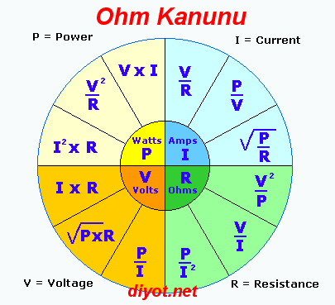

Slide 22
Alternatif Akımda Güç
Alternatif akımda 3 çeşit güç vardır;
1) Görünen Güç: Sanal güç ve zahiri güç de denir. Akım ve gerilimin çarpımıyla bulunur. S harfi ile sembolize edilir, birimi VA (Volt Amper)dir. Aktif güç ve reaktif güç olmak üzere iki bileşeni vardır.
S = V x I
2) Aktif Güç: Etkin güç ve faydalı güç de denir. İş yapan güçtür. P harfi ile sembolize edilir, birimi “Watt”dır.
P : S x cosØ
3) Reaktif Güç: Tepkin güç ve kör güç de denir. İş yapmayan güçtür. Q harfi ile sembolize edilir, birimi “Volt Amper Reaktif”(Var)dır.
Q = S x sinØ

Slide 23
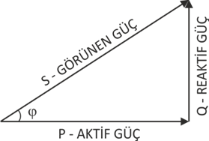
Alternatif Akımda Güç Üçgeni
Omik yüklerde güç faktörü 1’dir yani aktif güç görünen güce eşittir dolayısıyla reaktif güç sıfırdır
(ör. elektrikli çubuk soba).

Slide 24
Çalışma
Direnci 44Ω olan bir elektrik sobası 5A akım çekmektedir. Elektrik sobasına uygulanan gerilimi bulunuz.

Slide 25
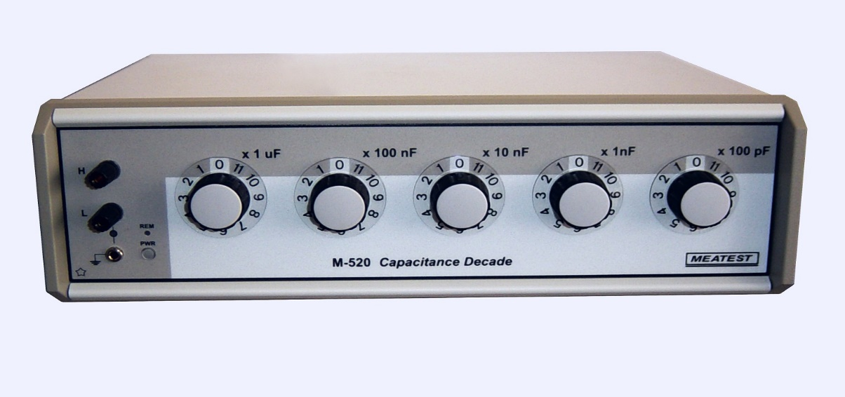
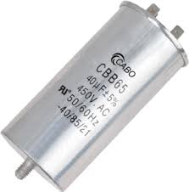
Kapasite
Kapasite: İki iletken levha arasına bir yalıtkan malzeme konularak yapılan elektronik devre elamanlarına kondansatör denir. Kondansatörler elektrik enerjisini depo etmek için kullanılır ve her kondansatörün depo ettiği enerji miktarı farklılık gösterir. Kondansatörlerin depo edecekleri enerji miktarını kapasitesi belirler. Tanım olarak, kondansatörün elektrik enerjisini depo edebilme özelliğine kapasite denir. Kapasite “C” harfi ile ifade edilir ve birimine Farad(F) denir. Uygulamada farad büyük bir değer olduğundan daha çok ast katları kullanılır. Bunlar, pikofarad (pF), nanofarad (nF), mikrofarad (mF), milifarad (mF) şeklindedir.

Slide 26
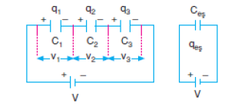

Kondansatörlerin Bağlanması
Seri Bağlama: Kondansatörlerin birinin (+) ucunun diğerinin (–) ucuna bağlanmasıyla elde edilen bağlamadır.
Seri bağlı kondansatörlerde eşdeğere kapasite;

Slide 27
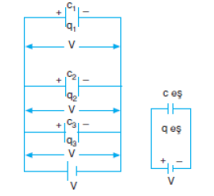
Kondansatörlerin Paralel Bağlanması
Kondansatörlerin + uçlarının, + uçlara, – uçların – uçlara her iki uçlarının da bir arada olacak şekilde bağlanmasıyla elde edilen bağlamadır.
Paralel bağlı kondansatörlerde herbir kondansatörün uçları arasındaki potansiyel fark üretecin uçları arasındaki potansiyel farka eşittir.
V = V1 = V2 = V3
Eşdeğer kapasite;
Ceş = C1 + C2 + C3 + ……

Slide 28
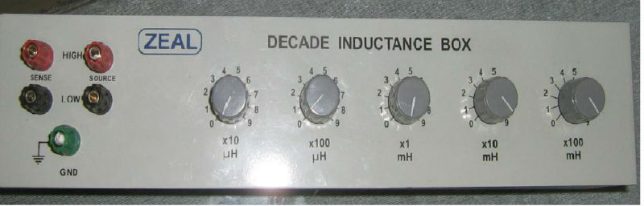
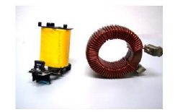
Bobinler ve Endüktansı
Bobinler iletken tellerin yan yana veya üst üste sarılmasıyla elde edilen devre elemanlarıdır. Bobinlerin, elektrik akımının değişimine karşı gösterdikleri tepkiye endüktans denir. Endüktans, L harfi ile sembolize edilir ve birimi henry (H)'dir. Uygulamada daha çok endüktans biriminin alt katları olan μH(Mikro Henry) ve Mh
(Mili Henry) kullanılır.

Slide 29
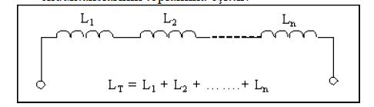
Bobinlerin Seri Bağlanması
Birden fazla bobinin art arda bağlanmasıyla elde edilen bağlantı türüne denir. Bobinlerin seri bağlı olduğu bir devrede toplam endüktans, bobinlerin endüktanslarinin toplamına eşittir.

Slide 30
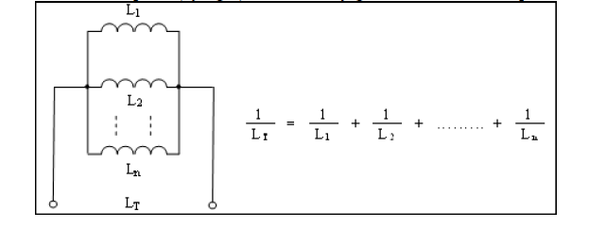
Bobinlerin Paralel Bağlanması
Birden fazla bobinin ayni yöndeki uçlarının birbirleriyle birleştirilmesi sonucu elde edilen bağlantı türüne paralel bağlantı denir. Paralel devrelerde toplam (eşdeğer) endüktans aşağıdaki formül ile hesaplanır.

Slide 31
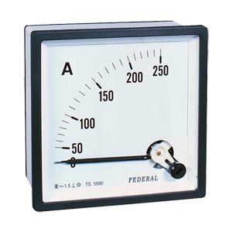
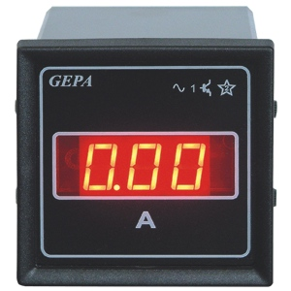
TEMEL ÖLÇÜ ALETLERİ
Ampermetre :Devredeki elektrik akımını ölçer ve devreye seri olarak bağlanır. AC devrelerde akım ampermetreyle ölçülür. Ölçüm yapılırken metreyi AC akım pozisyonuna almamız gerekir. Yine bu devrelerde yüksek akım ölçüleceği zaman akım trafosu kullanılarak ölçülebilir.

Slide 32
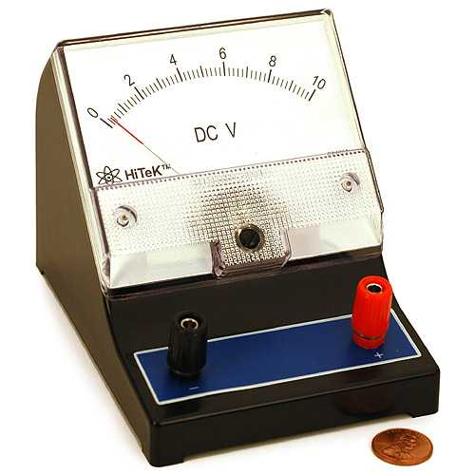
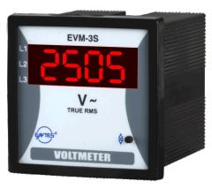
TEMEL ÖLÇÜ ALETLERİ
Voltmetre:Devrenin voltajını ölçer ve iç direnci çok yüksek olduğu için devreye paralel olarak bağlanır.

Slide 33
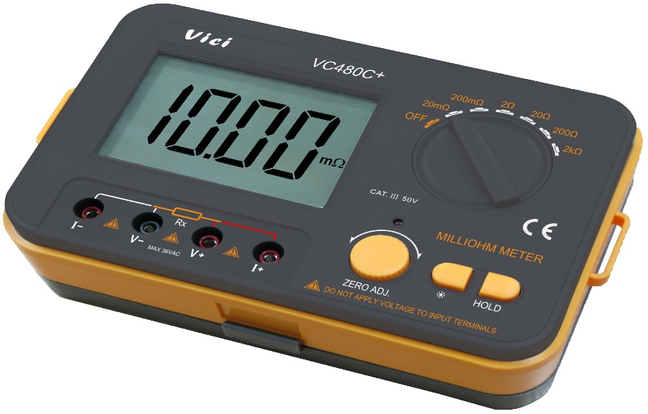
TEMEL ÖLÇÜ ALETLERİ
Ohmmetre:Herhangi bir ohmmetreyi üç maksatla kullanabiliriz:
* Bir devrenin veya devre elemanlarının direncini ölçmek için.
* Herhangi bir devrenin devamlılığını ölçmek için.
* Herhangi bir devrede veya kabloda açık devre olup olmadığını anlamak için.
Dikkat: Ohmmetreyle ölçme yaparken ölçme yaptığımız devrede kesinlikle cereyan olmamasına dikkat ediniz.

Slide 34
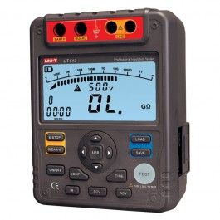
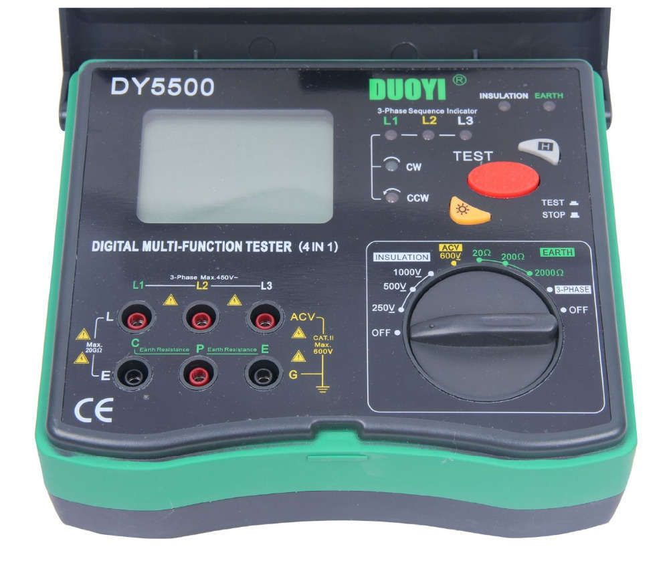
TEMEL ÖLÇÜ ALETLERİ
İzolasyon Test Cihazı (Megger): yalıtkanlık direncini ölçen test cihazlarıdır. Farklı kademelerde doğru akım üreten bir jeneratördür. İzolasyon Direnci hesaplanırken ölçülecek sisteme sabit bir gerilim uygulanır ve akım ölçülür. Bu gerilim ve akım oranı bize İzolasyon Direncini verir.

Slide 35
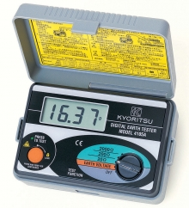
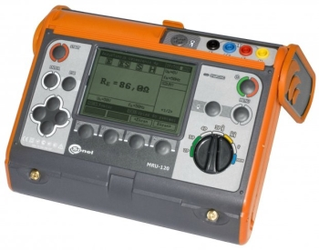
TEMEL ÖLÇÜ ALETLERİ
Toprak Direnci Ölçüm Cihazı: Toprağın elektrik akımını geçirebilmesi sırasında gösterdiği tepkidir.

Slide 36
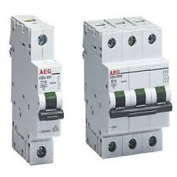
Kullanılan Şalt Malzemeleri ve Tanımları
MCB (Miniature Circuit Breaker) : Minyatür devre kesici, termik manyetik çalışma prensibine sahip aşırı akım koruyucu.
Devre kablosunun akım taşıma kapasitesine göre sınırlandırılması ve olası aşırı ısınmalardan kaynaklı zararların önlenmesi için kullanılır.
Tek kutuplu 1P (Faz), çift kutuplu 2P (Faz+Nötür), 3 kutuplu 3P (RST Fazları) ve 4 kutuplu (RST+N) olarak üretilmektedir.

Slide 37
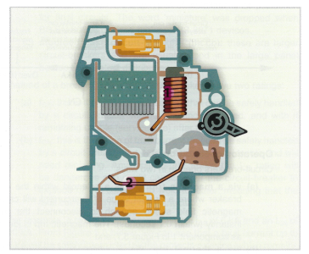

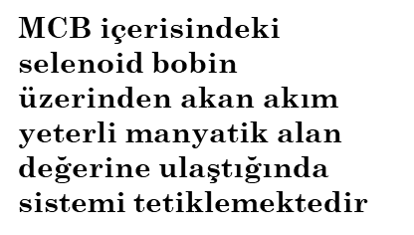
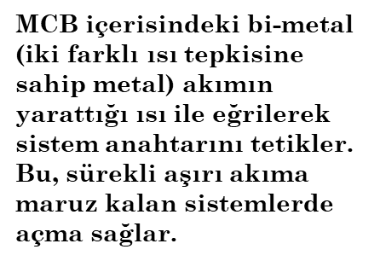

Kullanılan Şalt Malzemeleri ve Tanımları
MCB ÇALIŞMA PRENSİBİ

Slide 38
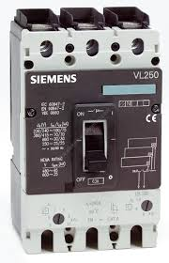
Kullanılan Şalt Malzemeleri ve Tanımları
MCCB (Moulded Case Circuit Breaker) : Terik manyetik kompakt şalter olarak tanımlanmaktadır.
Devre kablosunun akım taşıma kapasitesine göre sınırlandırılması ve olası aşırı ısınmalardan kaynaklı zararların önlenmesi için kullanılır. Genel olarak 160A üzerindeki tasarıma sahip panolarda devre dağıtım elemanı olarak kullanılmaktadır.
Tek kutuplu 1P (Faz), çift kutuplu 2P (Faz+Nötür),
3 kutuplu 3P (RST Fazları) ve 4 kutuplu (RST+N)
olarak üretilmektedir.

Slide 39
Kullanılan Şalt Malzemeleri ve Tanımları
RCD (Residual Circuit Breaker) : Artık akım cihazı. Tüm artık akım koruyucu cihazlar için kullanılan tabirdir.
ELCB (Earth Leakage Circuit Breaker) : Toprak kaçağı devre kesicisi (otomatik). Aşırı akım koruması bulunmayan sadece toprak kaçağında giren ve çıkan faz nötür akımlarındaki dengesizlikleri tespit ederek devreyi açmaktadır.
10mA, 30mA, 100mA ve 300mA seçenekleri bulunmaktadır.
16. Tesisat yönetmeliğinde 300mA ELCB’nin sadece olası yangın risklerinin önlenmesi için kullanılmasına müsade edilmektedir. Panolar 30mA ve 100mA ile tesis edilebilir.
Özel mahallerdeki tesisatlar (banyo, havuz, sauna vs.) 30mA ile korunmak zorundadır.

Slide 40
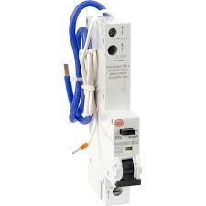
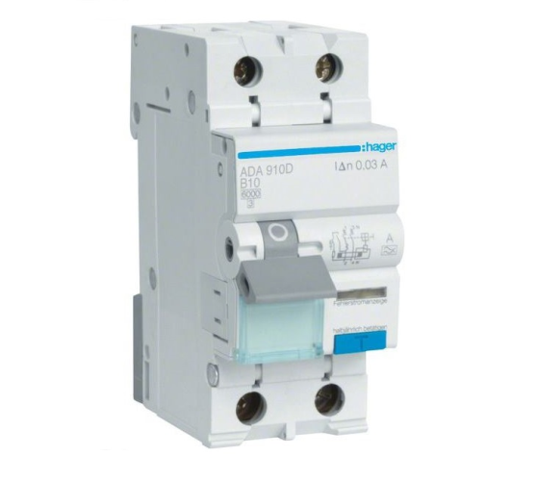
Kullanılan Şalt Malzemeleri ve Tanımları
RCBO (Residual Circuit Breaker Overload) : Aşırı akım koruması olan artık akım cihazı. Aşırı akım koruması bulunmakla beraber toprak kaçağında giren ve çıkan faz nötür akımlarındaki dengesizlikleri tespit ederek devreyi açmaktadır.
10mA, 30mA, 100mA seçenekleri bulunmaktadır.
Yeni tesisat yönetmeliği panolarında en maliyetli fakat en verimli elemandır.
Arızada; sadece arızanın olduğu devre açmaktadır. Diğer devreler arızadan etkilenmemektedir.

Slide 41
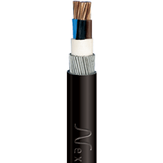
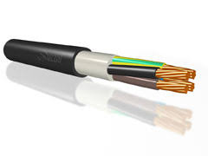
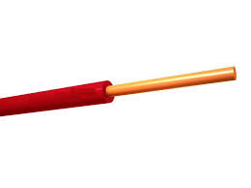
Kablo Tipleri ve Yapıları
SWA (Steel Wire Armour) : Çelik Zırhlı Kablo. Yeni tesisat yönetmeliği ile
yere gömülü Kablolar çelik zırhlı olmak zorundadır.
NYY Kablo : Çift izole kablo
NYA Kablo : Tek izole iç tesisat kablosu

Slide 42
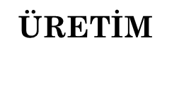


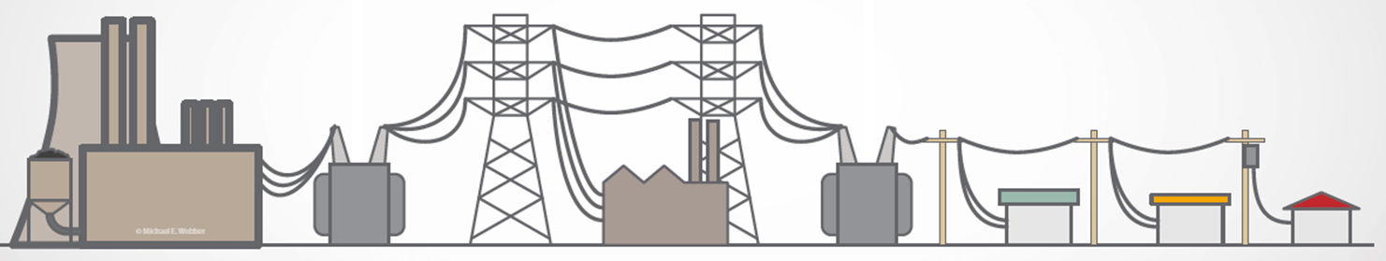
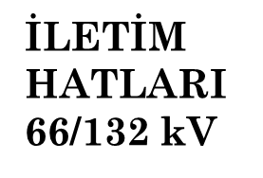
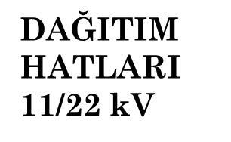

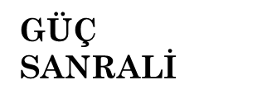

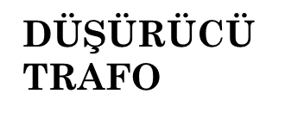
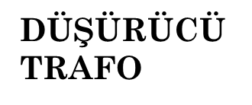
KKTC’deki Gerilimler ve Dağıtım Şebekesi

Slide 43
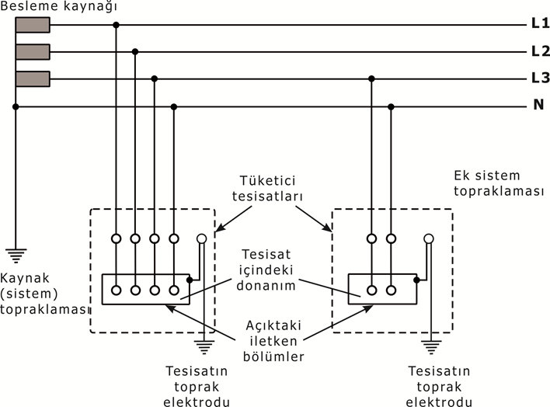
KKTC’de Dağıtım Sistemleri ve Toprakla İlişkileri
KKTC’de Kıb-Tek’in özel tesisatlar hariç kabul ettiği tek dağıtım modeli TT Sistemidir. Bu sistemde sağlayıcı kendi trafosu yıldız noktasını topraklamakta, kullanıcıya topraklama iletkeni vermemekte, kullanıcı kendi topraklama iletkenini yaratmaktadır.

Slide 44
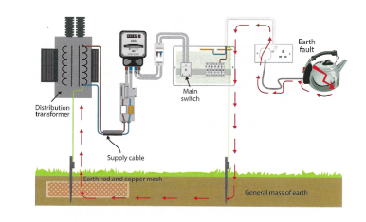




TT Sistemine Arıza Akımı Yolu

